Slide 1
第二章 进程管理

Slide 2
目录
什么是进程？
进程是怎么运行的？
进程之间是怎么协作的？
如何处理死锁问题？

Slide 3
1.什么是进程？
进程的概念
进程的结构和特征
进程与线程

Slide 4
1.什么是进程？
进程（Process），是一个具有一定独立功能的程序关于某个数据集合的一次运行活动，是系统进行『资源分配和调度』的一个独立单位。
几个要点
进程是『程序』的『一次执行』 an instance of a computer program that is being executed
进程是一个程序及其数据在处理机上顺序执行时所发生的『活动』
进程是程序在一个『数据集合』上运行的过程
进程是系统进行『资源分配和调度』的一个『独立』单位（或者说基本单位）

Slide 5
1.什么是进程？
PCB
Process Control Block，进程唯一标识
进程的结构
控制块（PCB）
数据段
程序段
程序段
数据段
数据段，存放原始数据、中间数据
程序段
程序段，存放在文本区域，可被多个进程共享
程序段
程序段

Slide 6
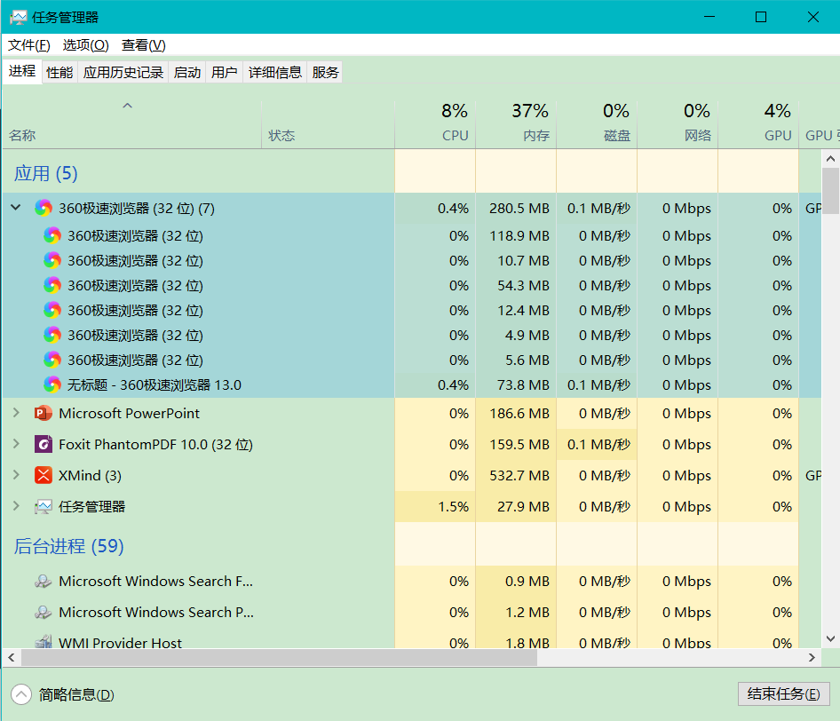
1.什么是进程？
进程的特征
动态性：由创建而生，由撤销而亡
并发性：多个进程同时运行
独立性：独立资源分配
异步性：相互独立、互不干扰

Slide 7
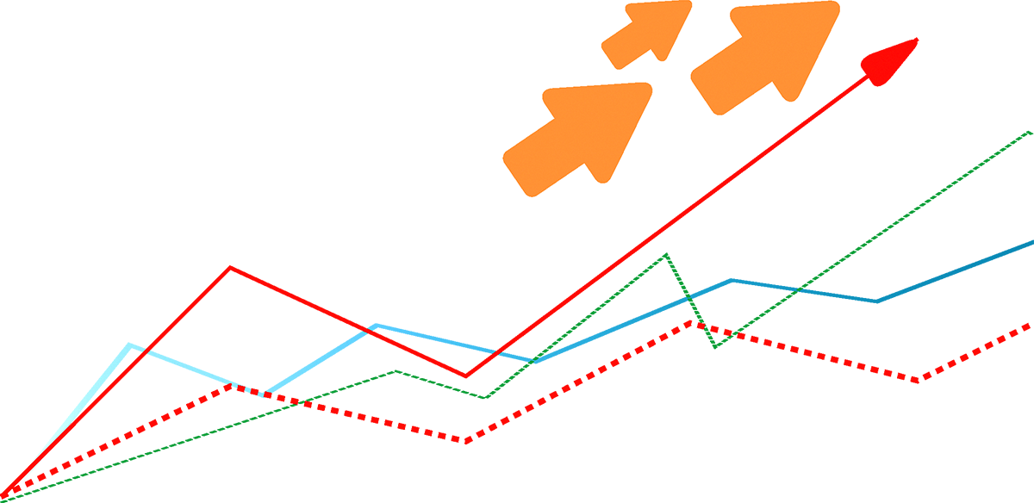
1.什么是进程？
进程与『线程』
什么是线程？
Thread，进程的轻型实体，也叫“轻量级进程”，是一系列活动 按事先设定好的顺序依次执行的过程，是一系列指令的集合
是一条执行路径，不能单独存在，必须包含在进程中
线程是OS中运算调度的最小单位
为什么引入线程？
提高OS的并发性
线程
进程

Slide 8
1.什么是进程？
进程与『线程』
线程的属性
轻型实体
独立调度和分派的基本单位
可并发执行
共享进程资源
线程
进程

Slide 9
1.什么是进程？
进程与『线程』
进程与线程比较
调度
拥有资源
并发性
系统开销
地址空间和其它资源
通信
重点：线程相对于进程，大大降低了创建、撤销和切换可执行实体的成本和难度。
线程
进程

Slide 10
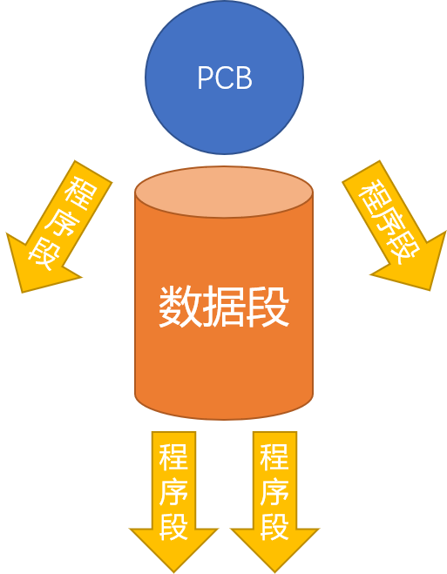
1.什么是进程？
多对一模型
一对一模型
多对多模型
线程的实现方式
用户级线程（ULT）
User Level Thread
内核级线程（KLT）
Kernel Level Thread
线程库
线程库
用户空间
内核空间
(a)用户级方式
(a)内核级方式
(a)组合方式

Slide 11
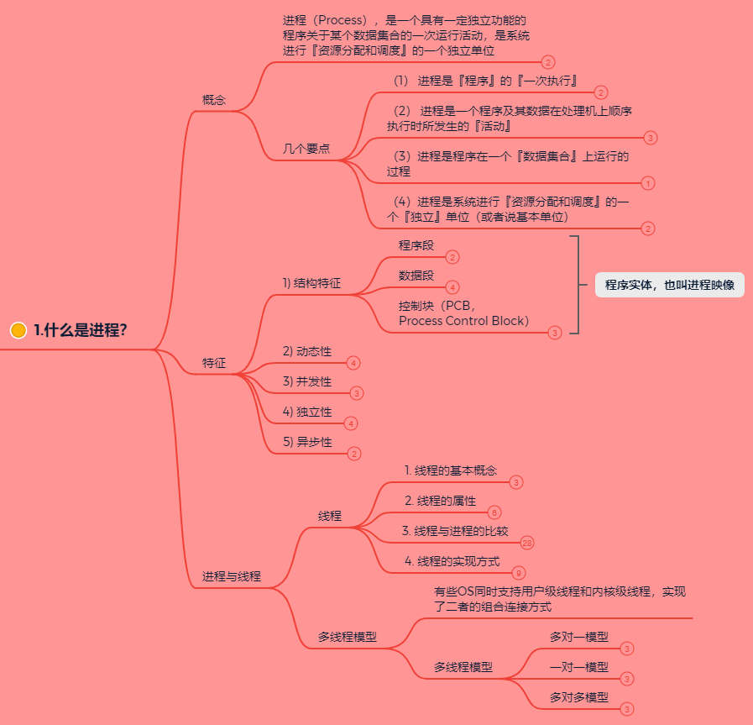
小结：什么是进程？

Slide 12
目录
什么是进程？
进程是怎么运行的？
进程之间是怎么协作的？
如何处理死锁问题？

Slide 13
2.进程是怎么运行的？
进程的状态
进程控制
进程调度

Slide 14
2.进程是怎么运行的？
进程的状态
三种基本状态
就绪（Ready）
执行（Running）
阻塞（Blocked）
阻塞
I/O完成
I/O请求
进程调度
就绪
执行
时间片完

Slide 15
2.进程是怎么运行的？
进程的状态
创建和终止状态
创建（New）
终止（Terminated）
阻塞
I/O完成
I/O请求
进程调度
创建
许可
就绪
执行
释放
终止
时间片完

Slide 16

2.进程是怎么运行的？
进程控制
即OS对进程实现有效的管理，包括创建新进程、撤销已有进程、挂起、阻塞和唤醒、进程切换等多种操作。OS通过原语（Primitive）操作实现进程控制。
原语的概念：
由若干条指令组成，完成特定的功能，是一种原子操作（Action Operation）
原语的特点：
原子操作，要么全做，要么全不做，执行过程不会被中断
在管态/系统态/内核态下执行，常驻内存
是内核三大支撑功能（中断处理/时钟管理/原语操作）之一

Slide 17
2.进程是怎么运行的？
请求某种服务
启动某种操作
数据未到达
无工作可做
进程控制
创建原语：create
阻塞原语：block
唤醒原语：wakeup
撤销原语：destroy
阻塞
wakeup
block
进程调度
创建
create
就绪
执行
destroy
终止
时间片完
用户登录
作业调度
提供服务
应用请求
正常结束
异常结束
外界干预

Slide 18
2.进程是怎么运行的？
进程控制：挂起与激活
为了系统和用户观察和分析进程
挂起原语： suspend
静止就绪：放外存，不调度
静止阻塞：等待事件
激活原语：active
活动就绪：等待调度
活动阻塞：等待唤醒
放外存
静止阻塞
active
suspend
静止就绪
活动阻塞
active
wakeup
block
suspend
进程调度
创建
create
活动就绪
执行
destroy
终止
时间片完

Slide 19



2.进程是怎么运行的？
处理机调度
根据一定的算法和原则将处理机资源进行重新分配的过程。
前提：作业/进程数远远大于处理机数
目的：提高资源利用率，减少处理机空闲时间
调度程序：一方面要满足特定系统用户的需求（快速响应），另一方面要考虑系统整体效率（系统平均周转时间）和调度算法本身的开销
普通用户
VIP用户
VIP+付费超前点播

Slide 20
2.进程是怎么运行的？
后备作业队列
作业
作业
作业
处理机调度：调度的层次
高级调度/作业调度
把后备作业调入内存
只调入一次，调出一次
中级调度/内存调度
将进程调至外存，条件合适再调入内存
在内、外存对换区进行进程对换
低级调度/进程调度
从就绪队列选取进程分配给处理机
最基本的调度，频率非常高（相当于一个时间片完成）
New
Ready
作业调度
外存
Running
内存
对换区
内存调度
进程调度
Suspend/Active
进程
进程
进程

Slide 21
2.进程是怎么运行的？
后备作业队列
作业
作业
作业
处理机调度：调度方式
剥夺式/抢占式调度
立即暂停当前进程
分配处理机给另一个进程
原则：优先权/短进程优先/时间片原则
非剥夺/非抢占式调度
若有进程请求执行
等待直到当前进程完成或阻塞
缺点：适用于批处理系统，不适用分时/实时系统
New
Ready
作业调度
外存
Running
内存
对换区
内存调度
进程调度
Suspend/Active
进程
进程
进程

Slide 22
2.进程是怎么运行的？
后备作业队列
作业
作业
作业
处理机调度：调度时机
进程运行完毕
进程时间片用完
进程要求I/O操作
执行某种原语操作
高优先级进程申请运行（剥夺式调度）
New
Ready
作业调度
外存
Running
内存
对换区
内存调度
进程调度
Suspend/Active
进程
进程
进程

Slide 23
2.进程是怎么运行的？
后备作业队列
作业
作业
作业
处理机调度：调度过程
保存镜像：记录进程现场信息
调度算法：确定分配处理机的原则
进程切换：分配处理机给其它进程
处理机回收：从进程收回处理机
New
Ready
作业调度
外存
Running
内存
对换区
内存调度
进程调度
Suspend/Active
进程
进程
进程

Slide 24
2.进程是怎么运行的？
后备作业队列
作业
作业
作业
进程调度：调度算法指标
CPU利用率↑忙碌时间/总时间
系统吞吐量↑完成作业数/总时间
周转时间↓作业完成时间-提交时间
带权周转时间：周转时间/实际运行时间
等待时间↓作业等待处理机调度时间
关注平均值
响应时间↓提交请求到首次响应间隔
New
Ready
作业调度
外存
Running
内存
对换区
内存调度
进程调度
Suspend/Active
进程
进程
进程

Slide 25
2.进程是怎么运行的？
处理机调度：调度算法
先来先服务（FCFS，First Come First Served）
短作业优先（SJF，Shortest Job First）
高响应比优先调度（HRRN，Highest Response Ratio Next）
优先级调度（PSA，Priority-Scheduling Algorithm）
时间片轮转调度（RR，Round-Robin）
多级反馈队列调度（MFQ，Multileveled Feedback Queue）
作业
调度
进程
调度

Slide 26
2.进程是怎么运行的？
进程调度：先来先服务（FCFS，First Come First Served）
算法内容：调度作业/就绪队列中最先入队者，等待操作完成或阻塞
算法原则：按作业/进程到达顺序服务（执行）
调度方式：非抢占式调度
适用场景：作业/进程调度
优缺点：
有利于CPU繁忙型作业，充分利用CPU资源
不利于I/O繁忙型作业，操作耗时，其它饥饿
后备作业/就绪队列
出队
入队
P1
P2
P3
…
Pn
队头
队尾

Slide 27
2.进程是怎么运行的？
进程调度：短作业优先（SJF，Shortest Job First ）
算法内容：所需服务时间最短的作业/进程优先服务（执行）
算法原则：追求最少的平均（带权）周转时间
调度方式：SJF/SPF非抢占式
适用场景：作业/进程调度
优缺点：
平均等待/周转时间最少
长作业周转时间会增加或饥饿
估计时间不准确，不能保证紧迫任务及时处理
后备作业/就绪队列
出队
入队
P1
P2
P3
…
Pn
队头
SRTN抢占式：最短剩余时间优先（Shortest Remaining Time Next）
队尾

Slide 28
2.进程是怎么运行的？
进程调度：高响应比优先调度（HRRN，Highest Response Ratio Next）
算法内容：结合FCFS和SJF，综合考虑等待时间和服务时间计算响应比，高的优先调度
算法原则：综合考虑作业/进程的等待时间和服务时间
调度方式：非抢占式
适用场景：作业/进程调度
响应比计算：
响应比=(等待时间+服务时间)/服务时间, ≥1
只有当前进程放弃执行权（完成/阻塞）时，重新计算所有进程响应比
长作业等待越久响应比越高，更容易获得处理机
后备作业/就绪队列
出队
入队
P1
P2
P3
…
Pn
队头
队尾
计算所有进程响应比

Slide 29
2.进程是怎么运行的？
进程调度：优先级调度（PSA，Priority-Scheduling Algorithm）
算法内容：又叫优先权调度，按作业/进程的优先级（紧迫程度）进行调度
算法原则：优先级最高（最紧迫）的作业/进程先调度
调度方式：抢占/非抢占式（并不能获得及时执行）
适用场景：作业/进程调度
优先级设置原则：
静态/动态优先级
系统>用户；交互型>非交互型；I/O型>计算型
低优先级进程可能会产生“饥饿”
后备作业/就绪队列
出队
入队
P1
P2
P3
…
Pn
队头
剥夺式：高优先级立即执行
非剥夺式：高优先级等待当前进程让出处理机后执行
队尾

Slide 30
2.进程是怎么运行的？
进程调度：时间片轮转调度（RR，Round-Robin）
算法内容：按进程到达就绪队列的顺序，轮流分配一个时间片去执行，时间用完则剥夺
算法原则：公平、轮流为每个进程服务，进程在一定时间内都能得到响应
调度方式：抢占式，由时钟中断确定时间到
适用场景：进程调度
优缺点：
公平，响应快，适用于分时系统
时间片决定因素：系统响应时间、就绪队列进程数量、系统处理能力
时间片太大，相当于FCFS；太小，处理机切换频繁，开销增大
就绪队列
出队
入队
P1
P2
P3
…
Pn
队头
每个进程轮流获得一个时间片，都只能在时间片内执行
队尾

Slide 31
2.进程是怎么运行的？
进程调度：多级反馈队列调度（MFQ，Multileveled Feedback Queue）
算法内容：
设置多个按优先级排序的就绪队列
优先级从高到底，时间片从小到大
新进程采用队列降级法
进入第一级队列，按FCFS分时间片
没有执行完，移到第二级，第三级。。。
前面队列不为空，不执行后续队列进程
优先级
就绪队列
时间片
高
低
出队
入队
小
大
P1
P2
P3
…
Pn
就绪队列
出队
入队
P1
P2
P3
…
Pn
就绪队列
出队
入队
P1
P2
P3
…
Pn

Slide 32
2.进程是怎么运行的？
进程调度：多级反馈队列调度（MFQ，Multileveled Feedback Queue）
算法原则：集前几种算法优点，相当于PSA+RR
调度方式：抢占式
适用场景：进程调度
优缺点：
对各类型相对公平；快速响应；
终端型作业用户：短作业优先
批处理作业用户：周转时间短
长批处理作业用户：在前几个队列部分执行
优先级
就绪队列
时间片
高
低
出队
入队
小
大
P1
P2
P3
…
Pn
就绪队列
出队
入队
P1
P2
P3
…
Pn
就绪队列
出队
入队
P1
P2
P3
…
Pn

Slide 33
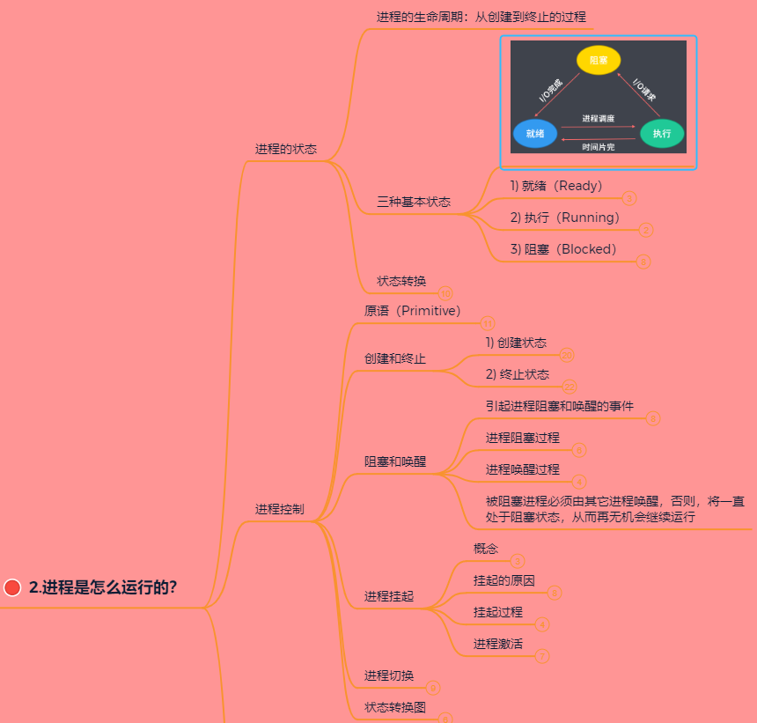
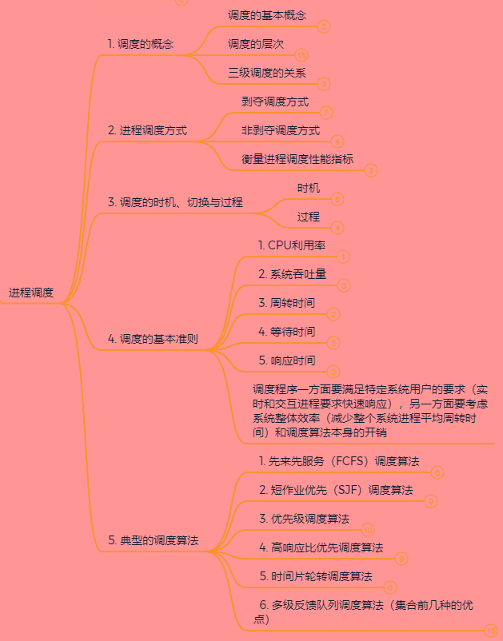
小结：进程是怎么运行的？

Slide 34
目录
什么是进程？
进程是怎么运行的？
进程之间是怎么协作的？
如何处理死锁问题？

Slide 35
3.进程之间是怎么协作的？
进程间的协作
进程通信
进程同步

Slide 36
3.进程之间是怎么协作的？
内存
进程通信
概念：进程通信即进程间的信息交换
进程是资源分配的基本单位，各进程内存空间彼此独立
一个进程不能随意访问其它进程的地址空间
特点：
共享存储（Shared-Memory）
消息传递（Message-Passing）
管道通信（Pipe）
进程
进程
进程

Slide 37
3.进程之间是怎么协作的？
内存
进程通信：共享存储（Shared-Memory）
基于共享数据结构的通信方式
多个进程共用某个数据结构（OS提供并控制）
由用户（程序员）负责同步处理
低级通信：可以传递少量数据，效率低
基于共享存储区的通信方式
多个进程共用内存中的一块存储区域
由进程控制数据的形式和方式方式
高级通信：可以传递大量数据，效率高
数据结构
或内存区域
进程
共享空间
进程
数据收发双方不可见存在安全隐患

Slide 38
3.进程之间是怎么协作的？
内存
进程通信：消息传递（Message-Passing）
直接通信：点到点发送
发送和接收时指明双方进程的ID
每个进程维护一个消息缓冲队列
间接通信：广播信箱
以信箱为媒介，作为中间实体
发进程将消息发送到信箱，收进程从信箱读取
可以广播，容易建立双向通信链
消息头：
发/收进程ID，
消息类型、长度；
消息体。
进程
消息队列
send
消息队列
进程
格式化
消息
receive

Slide 39
3.进程之间是怎么协作的？
内存
进程通信：消息传递（Message-Passing）
直接通信：点到点发送
发送和接收时指明双方进程的ID
每个进程维护一个消息缓冲队列
间接通信：广播信箱
以信箱为媒介，作为中间实体
发进程将消息发送到信箱，收进程从信箱读取
可以广播，容易建立双向通信链
类似于
邮件服务器
进程
send
进程
消息信箱
receive

Slide 40
3.进程之间是怎么协作的？
内存
进程通信：管道通信（Pipe）
管道
用于连接读/写进程的共享文件，pipe文件
本质是内存中固定大小的缓冲区
半双工通信
同一时段只能单向通信，双工通信需要两个管道
以先进先出（FIFO）方式组织数据传输
通过系统调用read()/write()函数进行读写操作
以流的形式读写：
未满不读，已满不写
未空不写，已空不读
读后删除
write
read
进程
管道
进程
管道
read
write

Slide 41

3.进程之间是怎么协作的？
进程同步
协调进程间的相互制约关系，使它们按照预期的方式执行的过程
前提
进程是并发执行的，进程间存在着相互制约关系
并发的进程对系统共享资源进行竞争
进程通信，过程中相互发送的信号称为消息或事件
两种相互制约形式
间接相互制约关系（互斥）：进程排他性地访问共享资源
直接相互制约关系（同步）：进程间的合作，比如管道通信

Slide 42
3.进程之间是怎么协作的？
临界区/临界资源：
输入机/打印机/磁带机；
消息缓冲队列/变量/数组/缓冲区
共享资源
进程同步：互斥的访问临界资源
访问过程
进入区：尝试进入临界区，成功则加锁（lock）
临界区：访问共享资源
退出区：解锁（unlock），唤醒其它阻塞进程
剩余区：其它代码
进程2
进程1
进程3
repeat entry section; // 进入区 critical section; // 临界区 exit section; // 退出区
remainder section; // 剩余区 until false;

Slide 43
3.进程之间是怎么协作的？
临界区/临界资源：
输入机/打印机/磁带机；
消息缓冲队列/变量/数组/缓冲区
共享资源
进程同步：互斥的访问临界资源
访问原则
空闲让进：临界区空闲，允许一个进程进入
忙则等待：临界区已有进程，其它进程等待（阻塞状态）
有限等待：处于等待的进程，等待时间有限
让权等待：等待时应让出CPU执行权，防止“忙等待”
进程2
进程1
进程3
repeat entry section; // 进入区 critical section; // 临界区 exit section; // 退出区
remainder section; // 剩余区 until false;

Slide 44
3.进程之间是怎么协作的？
P0进程 P1进程
进程同步：互斥的访问临界资源
软件实现方法
单标志法：违背“空闲让进”
双标志法先检查
双标志法后检查
皮特森算法（Peterson's Algorithm）
while(turn != 0); critical section; turn = 1;
remainder section;
while(turn != 1); // 进入区 critical section; // 临界区 turn = 0; // 退出区
remainder section;// 剩余区
公共变量turn，用于指示被允许进入的进程编号

Slide 45
3.进程之间是怎么协作的？
P0进程 P1进程
进程同步：互斥的访问临界资源
软件实现方法
单标志法：违背“空闲让进”
双标志法先检查：违背“忙则等待”
bool flag[2]; while(flag[1]);
flag[0] = true; critical section; flag[0] = false;
remainder section;
while(flag[0]); // 进入区 flag[1] = true;
critical section; // 临界区 flag[1] = false; // 退出区
remainder section;// 剩余区
布尔型数组flag[]，
flag[i]为true，进程已进入临界区flag[i]为false，进程未进入临界区

Slide 46
3.进程之间是怎么协作的？
P0进程 P1进程
进程同步：互斥的访问临界资源
软件实现方法
单标志法：违背“空闲让进”
双标志法先检查：违背“忙则等待”
双标志法后检查：
违背“空闲让进”、“有限等待”
bool flag[2];
flag[0] = true; while(flag[1]); critical section; flag[0] = false;
remainder section;
flag[1] = true; while(flag[0]); // 进入区
critical section; // 临界区 flag[1] = false; // 退出区
remainder section;// 剩余区
布尔型数组flag[]，
flag[i]为true，进程已进入临界区flag[i]为false，进程未进入临界区

Slide 47
3.进程之间是怎么协作的？
忙等：CPU循环执行这行代码，也叫“自旋”
P0进程 P1进程
进程同步：互斥的访问临界资源
软件实现方法
单标志法：违背“空闲让进”
双标志法先检查：违背“忙则等待”
双标志法后检查：
违背“空闲让进”、“有限等待”
皮特森算法（Peterson's Algorithm）
违背“让权等待”，会发生“忙等”
bool flag[2];
int turn = 0;
flag[0] = true;
turn = 1; while(flag[1] && turn==1); critical section; flag[0] = false;
remainder section;
flag[1] = true;
turn = 0; while(flag[0] && turn==0);// 进入区
critical section; // 临界区 flag[1] = false; // 退出区
remainder section;// 剩余区
布尔型数组flag[]，
flag[i]为true，进程已进入临界区
flag[i]为false，进程未进入临界区
公共变量turn，被允许进入的进程编号

Slide 48
3.进程之间是怎么协作的？
共享资源
进程同步：互斥的访问临界资源
硬件实现方法
中断屏蔽方法：关中断/开中断
禁止一切中断，CPU执行完临界区之前不会切换
关中断可能会被滥用
关中断时间长影响效率
不适用于多处理机，无法防止其它处理机调度其它进程访问临界区
只适用于内核进程（该指令运行在内核态）
进程2
进程1
进程3
关中断
开中断

Slide 49
3.进程之间是怎么协作的？
进程同步：互斥的访问临界资源
硬件实现方法
中断屏蔽方法：关中断/开中断
Test-And-Set（TS指令/TSL指令）
读出标志并设置为true，返回旧值，原子操作
也被称作TSL指令（ Test-And-Set-Lock ）
违背“让权等待”，会发生忙等
// lock表示临界区是否被加锁
bool TestAndSet(bool *lock) {
bool old;
old = *lock;
*lock = true; // 加锁
return old; // 返回lock原来的值
}
while (TestAndSet(&lock));
临界区
*lock = false; // 解锁
剩余区
忙等：CPU循环执行这行代码，也叫“自旋”

Slide 50
3.进程之间是怎么协作的？
进程同步：互斥的访问临界资源
硬件实现方法
中断屏蔽方法：关中断/开中断
TestAndSet（TS指令/TSL指令）
Swap指令（ EXCHANGE，XCHG指令）
交换两个变量的值，原子操作
违背“让权等待”
Swap(bool *a, bool *b) {
bool temp;
temp = *a;
*a = *b;
*b = temp;
}
// lock表示临界区是否被加锁
bool old = true;
while (old)
Swap(&lock, &old);
临界区
lock = false; // 解锁
剩余区
忙等：CPU循环执行这行代码，也叫“自旋”

Slide 51
3.进程之间是怎么协作的？
// 整型信号量，表示可用资源数
int S = 1;
// wait原语，相当于进入区
void wait(int S) {
// 资源不够，循环等待
while (S <= 0);
S = S - 1;
}
// signal原语，相当于退出区
void signal(int S) {
S = S + 1;
}
进程同步：互斥的访问临界资源
信号量（Semaphore）机制
PV操作：
P操作：wait原语，进程等待
V操作：signal原语，唤醒等待进程
整型信号量：违背“让权等待”，会发生忙等
// 进程Pn
...
wait(S); // 进入区，申请打印机
访问共享资源; // 临界区，访问打印机
signal(S); // 退出区，释放打印机
...

Slide 52
3.进程之间是怎么协作的？
// 记录型信号量定义
typedef struct {
int value; // 剩余资源数量
struct process *L; // 进程等待队列
} semaphore;
void wait(semaphore S) { // 申请资源
S.value--;
if (S.value < 0) {
// block原语阻塞进程
block(S.L);
}
}
void signal(semaphore S) { // 释放资源
S.value++;
if (S.value <= 0) {
// wakeup原语唤醒进程
wakeup(S.L);
}
}
进程同步：互斥的访问临界资源
信号量（Semaphore）机制
PV操作：
P操作：wait原语，进程等待
V操作：signal原语，唤醒等待进程
整型信号量：违背“让权等待”，会发生忙等
记录型信号量：进程进入阻塞状态，不会忙等
// 进程Pn
...
wait(S); // 进入区，申请打印机
访问共享资源; // 临界区，访问打印机
signal(S); // 退出区，释放打印机
...

Slide 53
3.进程之间是怎么协作的？
进程同步：管程（Monitor，监视器）
“管理进程”，即用于实现进程同步的工具。是由代表共享资源的数据结构和一组过程（进行PV操作的函数）组成的管理程序（封装）。
管程的组成
管程名称
局部于管程内部的共享数据结构
对该数据结构操作的一组过程（函数）
管程内共享数据的初始化语句
共享数据
M1
M2
...
M3
一组操 作过程
初始化代码

Slide 54
3.进程之间是怎么协作的？
进程同步：管程（Monitor）
管程的基本特性
是一个模块化的基本程序单位，可以单独编译
是一种抽象数据类型，包含数据和操作
信息掩蔽，共享数据只能被管程内的过程访问
共享数据
M1
M2
...
M3
一组操 作过程
初始化代码

Slide 55
3.进程之间是怎么协作的？
进程同步：管程（Monitor）
条件变量/条件对象
进入管程的进程可能由于条件不满足而阻塞
此时进程应释放管程以便其它进程调用管程
进程被阻塞的条件（原因）有多个，移入不同的条件队列
进程被移入条件队列后，应释放管程
wait
signal
共享数据
条件队列
进入队列
M1
M2
...
M3
一组操 作过程
初始化代码

Slide 56

3.进程之间是怎么协作的？
进程同步：经典同步问题
生产者-消费者问题
读者写者问题
哲学家进餐问题
吸烟者问题
分析问题
整理思路
设置信号量

Slide 57



3.进程之间是怎么协作的？
生产者进程组
分析问题？
进程同步：经典同步问题
生产者-消费者问题
一组生产者进程和一组消费者进程
它们共享大小为n的缓冲区
未满可放，非空可读，否则阻塞
每次只允许一个生产者/消费者放/读，
整理思路？
设置信号量？
缓冲区
消费者进程组

Slide 58
3.进程之间是怎么协作的？
生产者进程组
分析问题？
进程同步：经典同步问题
生产者-消费者问题
一组生产者进程和一组消费者进程
它们共享大小为n的缓冲区
未满可放，非空可读，否则阻塞
每次只允许一个生产者/消费者放/读，
整理思路？
设置信号量？
// 整型信号量，表示可用资源数
int S = 1;
// wait原语，相当于进入区
void wait(int S) {
// 资源不够，循环等待
while (S <= 0);
S = S - 1;
}
// signal原语，相当于退出区
void signal(int S) {
S = S + 1;
}
缓冲区
消费者进程组

Slide 59



3.进程之间是怎么协作的？
写者进程组
进程同步：经典同步问题
读者-写者问题
读者进程和写者两组并发进程
它们共享同一个文件
要求：
允许多个读者同时读
只允许一个写者写
任一写者完成前，不可读写
写者操作前，已有读者写者退出
分析问题？
整理思路？
设置信号量？
共享文件
读者进程组

Slide 60







3.进程之间是怎么协作的？
进程同步：经典同步问题
哲学家进餐问题
5名哲学家，每2人间有一根筷子
每2根筷子间有一碗米饭
哲学家要么思考，要么进餐
要求：
拿起左右两根筷子才能进餐
一根一根地拿起，若其中任一筷子在他人手上，等待
进餐完成后，放下筷子，继续思考
分析问题？
整理思路？
设置信号量？

Slide 61








3.进程之间是怎么协作的？
分析问题？
进程同步：经典同步问题
吸烟者问题
三个抽烟者进程，一个供应者进程
抽烟者需要三种材料卷烟：烟草、纸和胶水
三个抽烟者分别拥有烟草、纸、胶水
要求：
供应者无限提供三种材料，但每次只提供两种
拥有第三种材料的抽烟者卷烟成功并抽掉
抽烟成功者给供应者发信号：已完成
供应者收到完成信号后再提供两种材料放到桌子上
整理思路？
设置信号量？

Slide 62
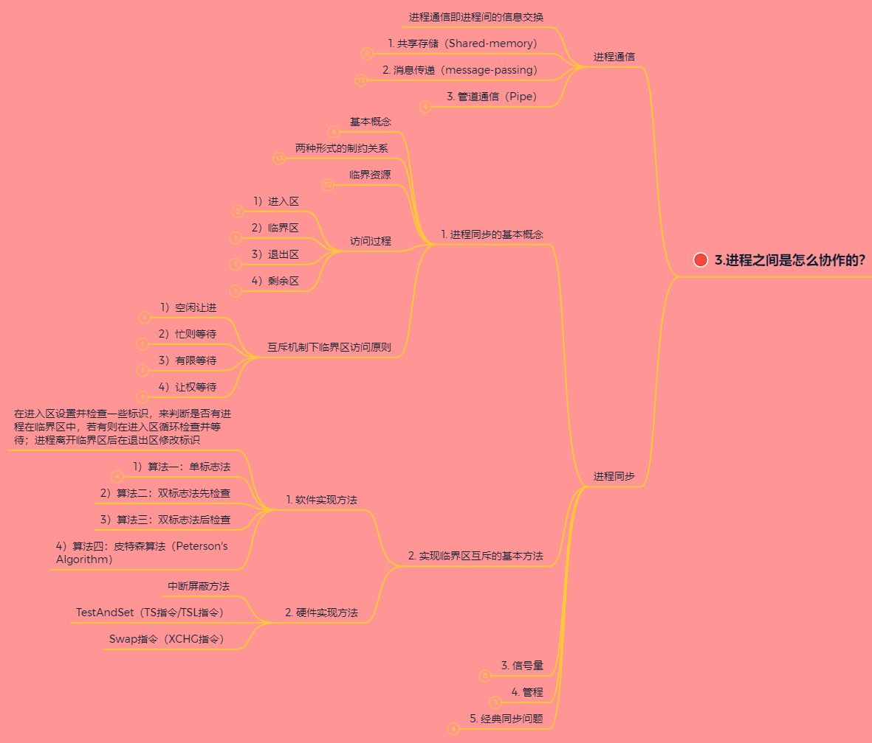
小结：进程之间是怎么协作的？

Slide 63
目录
什么是进程？
进程是怎么运行的？
进程之间是怎么协作的？
如何处理死锁问题？

Slide 64

4.如何处理死锁问题？
死锁的概念
死锁的处理策略
预防与避免
检测与解除

Slide 65
4.如何处理死锁问题？
死锁的概念
死锁定义
多个进程由于竞争资源而造成的阻塞现象，若无外力作用，这些进程将无法继续推进。
相似概念：饥饿
等待时间过长以至于给进程推进和响应带来明显影响，“饿而不死”
死锁产生的原因
系统资源的竞争
进程推进顺序非法

Slide 66
4.如何处理死锁问题？
死锁的概念
死锁产生的必要条件
互斥条件：共享资源的排他性访问
不剥夺条件：访问时该共享资源不会被剥夺
请求并保持条件：保持当前资源时请求另一个资源
循环等待条件：存在共享资源的循环等待链
wait
signal
共享数据
条件队列
进入队列
M1
M2
...
M3
一组操 作过程
初始化代码

Slide 67

4.如何处理死锁问题？
死锁的处理策略
死锁预防
破坏互斥条件
破坏不剥夺条件
破坏请求并保持条件
破坏循环等待条件

Slide 68

4.如何处理死锁问题？
P0
死锁的处理策略
死锁预防：破坏互斥条件
将只能互斥访问的资源改为同时共享访问
将独占锁改为共享锁
不是所有资源都能改成可共享的
X
P1
队列
P0
P1

Slide 69
4.如何处理死锁问题？
死锁的处理策略
死锁预防：破坏不剥夺/不可抢占条件
请求新资源无法满足时必须释放已有资源
由OS协助强制剥夺某进程持有的资源
实现复杂，代价高
此操作过多导致原进程任务无法推进
共享资源
P0
P0
共享资源
P1
P1

Slide 70
4.如何处理死锁问题？
死锁的处理策略
死锁预防：破坏请求并保持条件
进程开始运行时一次性申请所需资源
资源浪费
进程饥饿
阶段性请求和释放资源
全部资源
P0
P0
初期资源
新
资源
P1
P1
P1
释放
释放

Slide 71

4.如何处理死锁问题？
死锁的处理策略
死锁预防：破坏循环等待条件
对所有资源现行排序，按序号请求资源
请求时先低再高
释放时先高再低
对资源的编号应相对稳定，限制了新设备增加
进程使用资源的顺序可能与系统编号顺序不同
限制了用户编程

Slide 72
4.如何处理死锁问题？
死锁的处理策略
死锁避免：安全性算法
系统安全状态
安全状态一定不会出现死锁
不安全状态可能出现死锁
银行家算法
系统预判进程请求是否导致不安全状态
是则拒绝请求，否则答应请求
12个资源，现分配如下：
进程 | 最大需求 | 已分配 | 可用
P0 | 10 | 5 | 3
P1 | 4 | 2
P2 | 9 | 2
OS需要找到一个安全序列：P1-->P0-->P2
持有2个
再分配
2个
释放4个
可用
5个
分配5个
P1
分配7个
可用
10个
释放10个
持有
10个
P2
P0

Slide 73

4.如何处理死锁问题？
死锁的处理策略
死锁的检测与解除
死锁检测
需要一种数据结构，保存有关资源的请求和分配信息
提供一种算法，利用这些信息检测是否形成了死锁
死锁解除
资源剥夺
撤销进程
进程回退

Slide 74
4.如何处理死锁问题？
P0
分配边
请求边
死锁的处理策略
死锁的检测
资源分配图（G=(N, E)）：
两种资源
两种节点
死锁定理（死锁状态的充分条件）：
当且仅当此状态下资源分配图是不可完全简化的
简化过程类似于“拓扑排序”算法（注意数据结构考察）
R1
R2
P1

Slide 75
4.如何处理死锁问题？
P0
分配边
请求边
死锁的处理策略
死锁的解除
资源剥夺
挂起死锁进程
剥夺其资源
将资源分配给其它（死锁）进程
撤销进程
进程回退
回退到足以避免死锁的地步
需要记录进程历史信息，设置还原点
R1
R2
P1

Slide 76
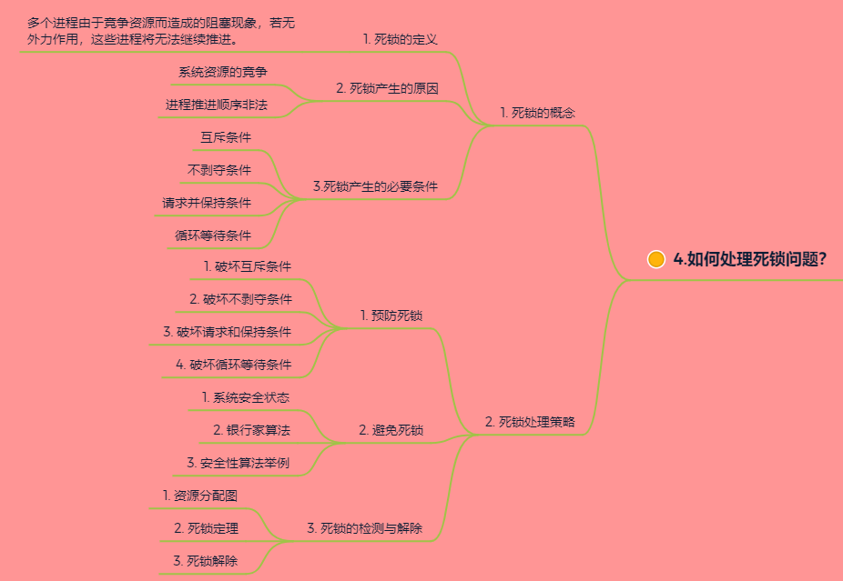
小结：如何处理死锁问题？

